Slide 1
Створення графічних зображень
На уроці ми навчимося створювати найпростіші зображення, використовуючи для цього інструменти графічних редакторів.

Slide 2
Графічні об’єкти
Якщо ти розглянеш будь-який малюнок, то побачиш, що він складається з окремих об’єктів.

Slide 3
Графічні об'єкти
Усі об’єкти, зображені на малюнках, називаються графічними об’єктами. За допомогою редактора Paint ти навчишся малювати прості графічні об’єкти.

Slide 4
Графічні об’єкти
Розглянь малюнок. Які графічні об’єкти ти знаєш? Які властивості вони мають?

Slide 5
Інструменти для малювання

Slide 6
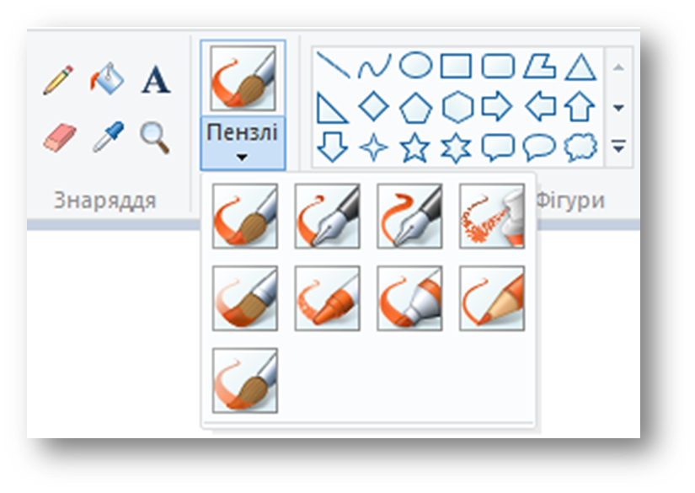
Малюємо лінію
Графічні об’єкти створюються за допомогою спеціальних інструментів, які можна вибрати на Панелі інструментів.

Slide 7
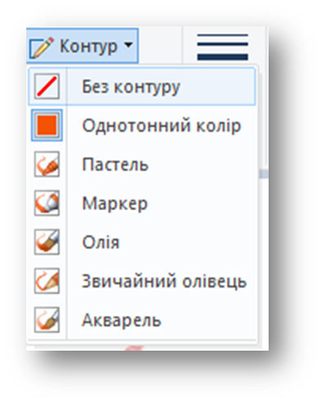
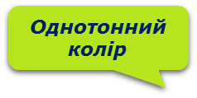
Інструменти для зображення контуру
Вибір інструмента для зображення контуру

Slide 8
Фізкультхвилинка

Slide 9
Зміна кольору графічних зображень

Slide 10
Рисунки за допомогою інструмента “Геометричні фігури”

Slide 12
Створи зображення за зразком

Slide 13
Підсумок уроку
Виберіть смайлик, який відповідає
вашому настрою у кінці уроку

